Slide 1




Rapport d’orientation budgétaire
2025
Conseil de Communauté du 26 février 2025

Slide 2
Sommaire
Préambule
3
4
9
18
27
32
44
54
102
Le cadre réglementaire
Le contexte général (international –national et local)
Mesures législatives et réglementaires pour 2025
La loi de finances pour 2025 et les incidences
La rétrospective financière 2020 - 2023
Compte financier unique 2024
Les orientations budgétaires dans le cadre de la construction budgétaire 2025
Le rapport des ressources humaines

Slide 3
Préambule
Depuis de nombreuses années, la France peine à équilibrer ses comptes publics, et la situation s’est encore aggravée cette année. Le déficit public prévu pour 2024 est bien au-delà des estimations initiales, atteignant désormais près de - 6,2 % du PIB contre les - 4,4 % anticipés. Les taux d'emprunt français chutent dans les classements européens, un signal fort de perte de confiance des investisseurs. Sur le plan politique, la situation est tout aussi complexe : le 12 novembre dernier, à une large majorité, les députés ont rejeté la première partie, sur les recettes, du projet de Loi de Finances pour 2025. La partie "dépenses" n’a donc pas été examinée par les députés en séance publique, et surtout, c'est le texte original du gouvernement qui est examiné depuis le
13 novembre au Sénat.
Cette situation marque une rupture avec les précédents historiques de 1962 et 1979, où des majorités fortes avaient facilité des procédures d'urgence. Le Projet de Loi de Finances (PLF) 2025 dans sa 1ère écriture fixe un déficit public de - 5 % du PIB, impliquant des efforts inédits pour réduire les dépenses ou générer des recettes.
Ce contexte met en lumière les enjeux financiers et politiques profonds auxquels fait face notre pays. Le monde local est fortement touché par ce contexte inédit, dans la mesure où les collectivités sont appelées à participer au redressement des finances publiques, bien que leur budget soit par nature voté en équilibre.
En effet, un effort évalué à 5 Milliards d’euros est demandé aux collectivités au motif que leur endettement contribue à l’augmentation de la dette publique et par extension au déficit public.
La motion de censure du gouvernement ayant été votée, et la Loi de Finances n’étant pas votée, les éléments indiqués dans le présent rapport correspondent au projet initial jusqu’aux modifications du vote du PLF le
6 février.

Slide 4
Le cadre réglementaire

Slide 5
Le cadre réglementaire
Les objectifs du DOB
  Présenter les orientations budgétaires de la collectivité
  Informer sur la situation financière de la collectivité
Dispositions légales
  Le DOB est une étape obligatoire pour toutes les communes de 3 500 habitants et plus ainsi que pour les EPCI qui comprennent au moins une commune de 3 500 habitants et plus. En cas d’absence de DOB, toute délibération relative à l’adoption du budget primitif est illégale
  Le DOB doit intervenir dans un délai n’excédant pas dix semaines avant le vote du Budget Primitif. La jurisprudence administrative rappelle que le DOB est une formalité substantielle : aucune délibération adoptant le budget primitif de la collectivité ne peut être tenue en amont de celui-ci sous peine d’être entachée de nullité (Tribunal administratif de Versailles, 28 décembre 1993, Commune de Fontenay-le-Fleury).
  Le rapport d’orientation budgétaire doit comprendre des informations sur :
    Une analyse rétrospective des ratios d’épargne et capacités de désendettement
    Les orientations budgétaires : évolutions prévisionnelles des dépenses et recettes (fonctionnement et investissement) en précisant les hypothèses d’évolution retenues, notamment en matière de concours financiers, de tarification, de subventions et les évolutions relatives aux relations financières entre l’EPCI et ses communes membres
    Les principaux investissements projetés y compris les engagements pluriannuels
    Le niveau d’endettement et son évolution
    Les taux d’imposition
  Le budget primitif est voté au cours d’une séance ultérieure et distincte. Le DOB ne peut intervenir ni le même jour, ni à la même séance que le vote du budget.

Slide 6
Le cadre réglementaire
Les modifications introduites par la loi NOTRe
  Le DOB doit faire l’objet d’une délibération actée par le Conseil de Communauté
  Le DOB des EPCI doit être transmis obligatoirement aux communes membres, et celui des communes au Président de l’EPCI
  Pour les communes de plus de 10 000 habitants et les EPCI de plus de 10 000 habitants comprenant au moins une commune de plus de 3 500 habitants, le rapport de présentation du DOB comporte en plus une présentation de la structure et de l’évolution des dépenses et des effectifs
  Le formalisme relatif au contenu de ce rapport, à sa transmission et à sa publication reste à la libre appréciation de la collectivité.
  Le rapport doit cependant contenir les informations prévues par la loi, être transmis au représentant de l’Etat et être publié
  Lorsqu’un site internet de la collectivité existe, le rapport adressé au Conseil doit être mis en ligne.

Slide 7
Le cadre réglementaire
Le contenu du DOB :
L’article D 2312-3 alinéa A du Code général des collectivités territoriales, issu de la loi NOTRe du 7 aout 2015, précise le contenu exhaustif du DOB :
« Le rapport prévu à l'article L. 2312-1 comporte les informations suivantes :
Les orientations budgétaires envisagées par la commune portant sur les évolutions prévisionnelles des dépenses et des recettes, en fonctionnement comme en investissement. Sont notamment précisées les hypothèses d'évolution retenues pour construire le projet de budget, notamment en matière de concours financiers, de fiscalité, de tarification, de subventions ainsi que les principales évolutions relatives aux relations financières entre la commune et l'établissement public de coopération intercommunale à fiscalité propre dont elle est membre.
La présentation des engagements pluriannuels, notamment les orientations envisagées en matière de programmation d'investissement comportant une prévision des dépenses et des recettes. Le rapport présente, le cas échéant, les orientations en matière d'autorisation de programme.
Des informations relatives à la structure et la gestion de l'encours de dette contractée et les perspectives pour le projet de budget. Elles présentent notamment le profil de l'encours de dette que vise la collectivité pour la fin de l'exercice auquel se rapporte le projet de budget.
Les orientations visées aux 1°, 2° et 3° devront permettre d'évaluer l'évolution prévisionnelle du niveau d'épargne brute, d'épargne nette et de l'endettement à la fin de l'exercice auquel se rapporte le projet de budget. »

Slide 8
Le cadre réglementaire
Le débat d’orientation budgétaire 2025 porte sur 7 budgets :
Budget général avec reprise anticipée des résultats n – 1 Budget TTC
Budget assainissement (DSP+Régie) avec reprise anticipée des résultats n – 1 Budget HT
Budget adduction eau potable (DSP+Régie) avec reprise anticipée des résultats n – 1 Budget HT
Budget annexe de la pépinière d’entreprise à Schlierbach avec reprise anticipée des résultats n – 1 Budget HT
Budget de la zone d’activité d’Attenschwiller avec reprise anticipée des résultats n – 1 Budget HT
Budget de la zone d’activité « Technoparc » à Hésingue avec reprise
anticipée des résultats n – 1 Budget HT
Budget de la zone d’activité de Ranspach-le-Bas avec reprise
anticipée des résultats n – 1 Budget HT

Slide 9
Le contexte général
(international – national et local)

Slide 10
Le contexte international
L’instabilité politique observée des derniers mois est une situation assez nouvelle pour la France depuis la mise en place de la Ve république. Pour l’instant, les marchés financiers (et les agences de notation) ont plutôt été conciliants avec la France.
Les difficultés économiques et politiques en Allemagne, dont les titres servent habituellement de valeur refuge, peuvent être une raison. La taille économique de la France… et de sa dette en est une autre. Par chance, l’environnement monétaire est à la détente, ce qui permet au taux français à 10 ans d’être début décembre inférieur à son niveau d’avant la dissolution. Mais ce brouillard politique n’est pas sans incidence sur la situation économique. Le manque de visibilité peut favoriser une épargne plus importante des ménages et surtout peser sur les décisions engageant l’avenir des entreprises, en matière d’embauche et d’investissement.
Le PIB de la zone euro a fini l’année 2024 sur un statu quo. De fortes divergences subsistent entre la France et l’Allemagne qui ont connu une petite contraction de leur PIB et l’Espagne qui enregistre toujours une croissance soutenue. La BCE a de nouveau abaissé ses taux directeurs fin janvier, restant confiante sur la trajectoire de l’inflation.
Au Royaume-Uni la croissance reste faible. Mais l’inflation a montré des signes de modération récemment. Cela pourrait permettre à la Banque d’Angleterre d’assouplir sa politique monétaire dans les mois à venir.
La Banque du Japon continue à aller à contrecourant des autres grandes banques centrales. Le retour de l’inflation constitue une nouvelle donne que les acteurs économiques ont du mal à appréhender.
Enfin, la Chine a terminé l’année sur une tonalité plutôt positive en matière de croissance, sous l’effet des soutiens publics et peut-être aussi en anticipations du relèvement des droits de douane américains.
Les Bourses ont commencé l’année sur une trajectoire haussière, avec notamment un rattrapage en Europe. Les valeurs technologiques américaines ont souffert des annonces chinoises en matière d’IA
En outre, l’arrivée au pouvoir de D. Trump (le 20 janvier) est porteuse de beaucoup d’interrogations, non sur la nature des décisions mais sur le contenu précis des mesures qui seront adoptées (relèvement des droits de douane, immigration, déréglementation). En surveillant leurs conséquences sur l’inflation, la Fed devrait donc se montrer prudente en matière de baisse de ses taux directeurs.

Slide 11
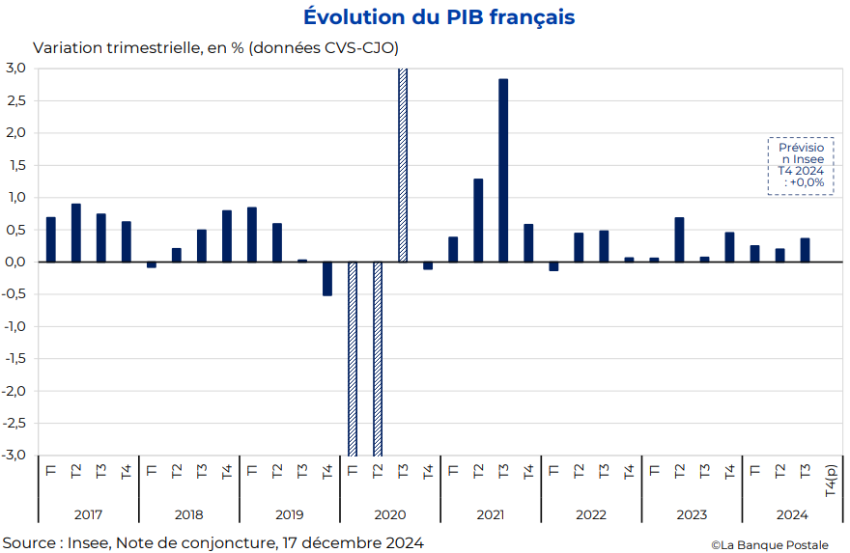
Le contexte national
Après les incertitudes liées à la pandémie puis à l’invasion russe de l’Ukraine, l’année 2023 a vu les effets de la crise énergétique se dissiper progressivement et l’inflation commencer à baisser.
En 2024, les grandes banques centrales (FED et BCE) ont amorcé une phase de normalisation de la politique monétaire avec une baisse progressive de leurs taux directeurs. Les marchés financiers anticipent une poursuite de cet assouplissement monétaire. Dans ce contexte de désinflation, l’économie française continue à faire preuve de résilience en 2024 avec une croissance qui s’élèverait à + 1,1 %. La consommation résiste et les exportations progressent nettement, malgré un environnement géopolitique qui reste particulièrement instable.
En 2025, la croissance serait encore de 1,1 % dans un contexte de redressement des finances publiques. L’activité bénéficierait d’un rebond de la demande intérieure. La diminution de l’inflation favoriserait en effet la consommation des ménages.
En résumé : + 1,1 % en 2025, + 1,1 % en 2024, + 0,9 % en 2023 et +2,6 % en 2022

Slide 12
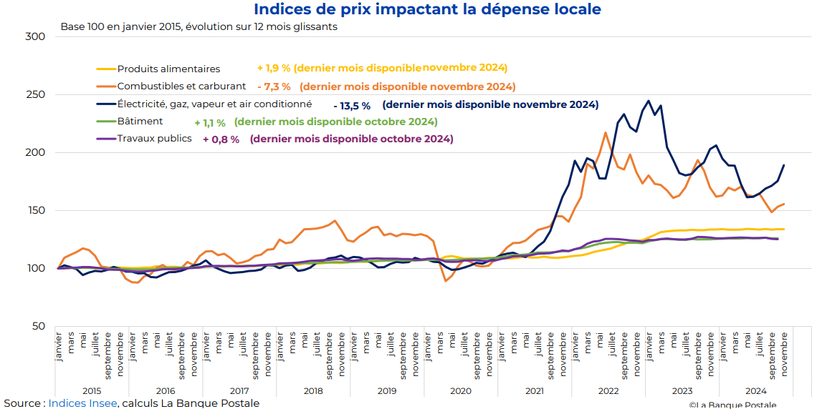
Le contexte national
Avec la baisse de l’inflation, qui devrait retomber à + 2,1 % en 2024 en moyenne annuelle (après + 4,9 % en 2023 et 5,2 % en 2022) et revenir en dessous de 2 % dès 2025, le pouvoir d’achat des ménages augmenterait en 2024 et 2025.

Slide 13
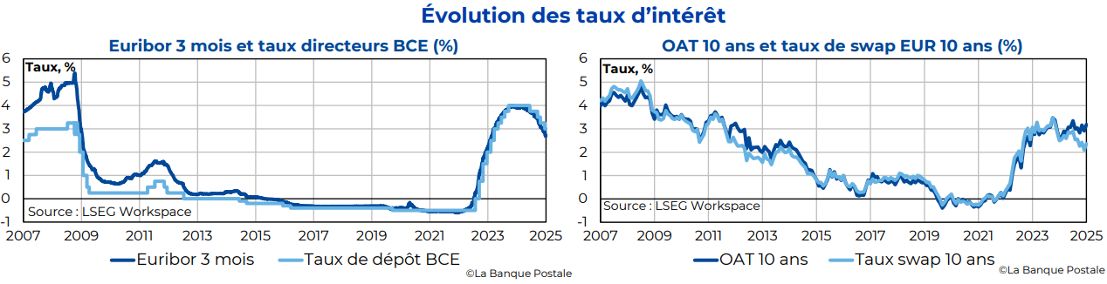
Le contexte national
Taux d’intérêt : poursuite de la baisse des taux courts, mais pas forcément des taux longs.
L’épisode inflationniste observé à partir de 2022 a amené la BCE à fortement remonter ses taux directeurs afin de juguler la hausse des prix en zone euro : le taux de dépôt est ainsi passé de - 0,5 % en juillet 2022 à 4,0 % en septembre 2023, soit une hausse de 450 points de base (pb). L’inflation a toutefois nettement diminué en zone euro depuis 2023, revenant progressivement vers la cible de 2 % et la BCE anticipe une inflation à 2,1 % en moyenne en 2025. Cette maîtrise de l’inflation a permis à la BCE d’entamer son cycle de baisse des taux directeurs depuis juin 2024. Fin 2024, la BCE a ainsi réalisé 4 baisses de taux de 25 pb, ramenant le taux de dépôt de 4,00 % à 3,00 %.
Ce mouvement devrait se poursuivre en 2025, les marchés anticipant 4 à 5 baisses supplémentaires de 25 pb. Cela amènerait le taux de dépôt vers 2,00 %, voir légèrement moins en cas de ralentissement plus marqué de la croissance (la BCE anticipe à ce stade une croissance de 1,1 % en zone euro pour 2025).

Slide 14
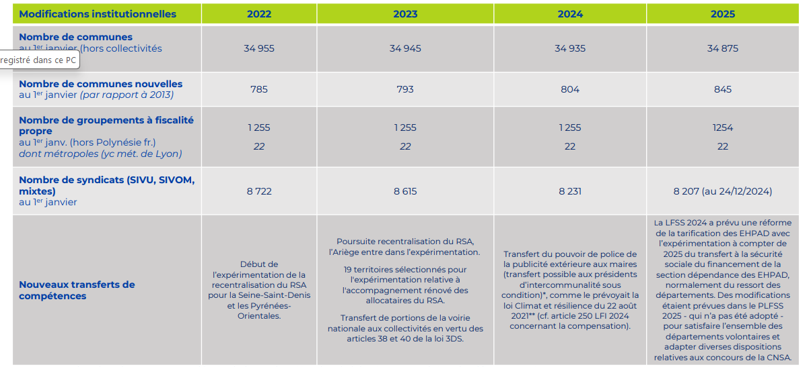
Le contexte local

Slide 15
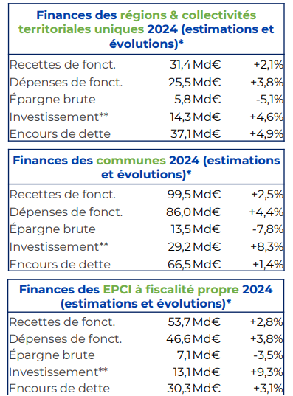
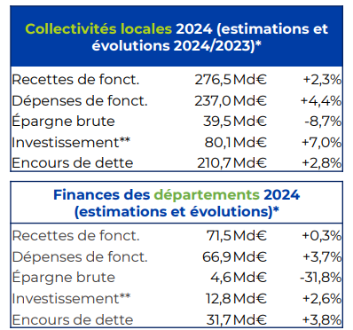
Le contexte local

Slide 16
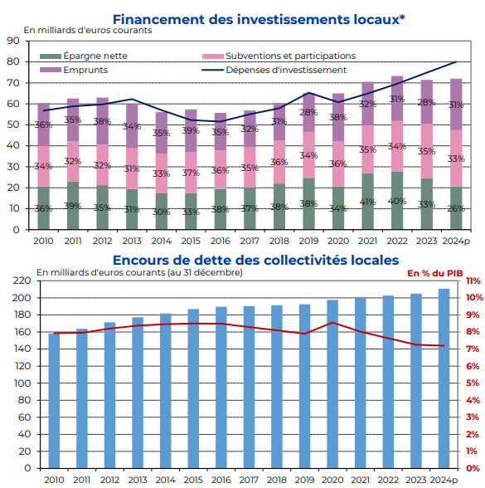
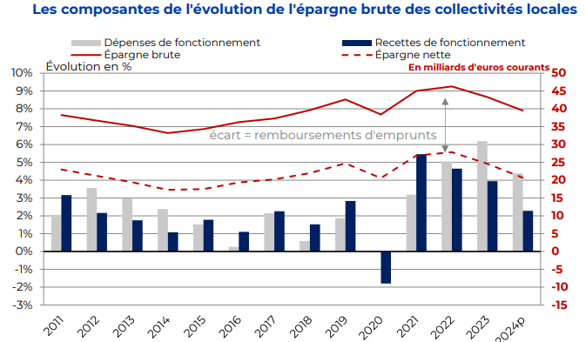
Le contexte local

Slide 17
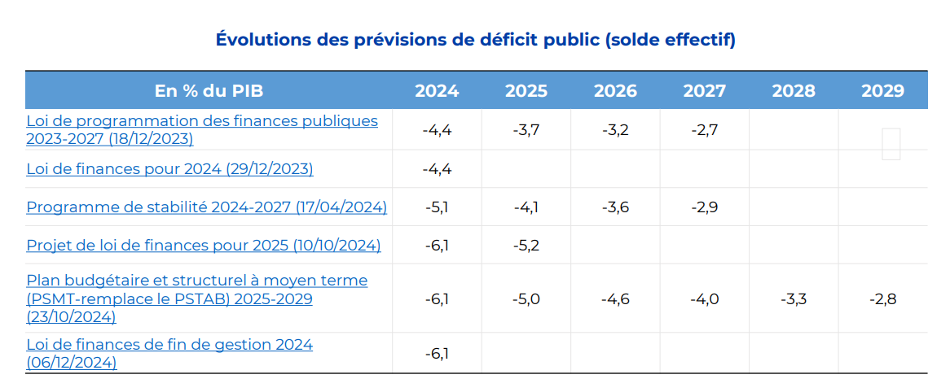
Le contexte local

Slide 18
Mesures législatives et réglementaires pour 2025

Slide 19
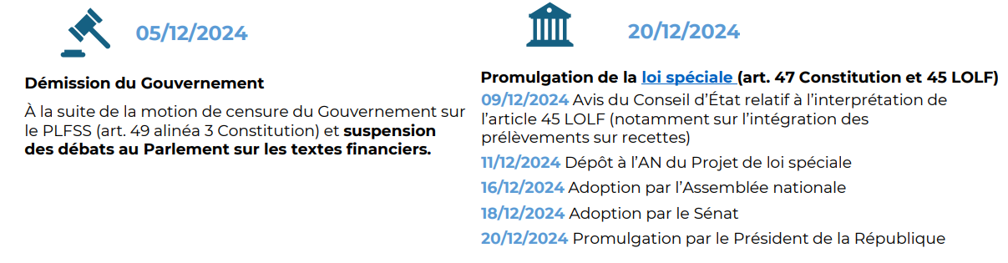
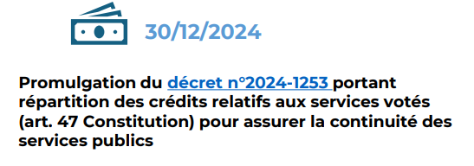
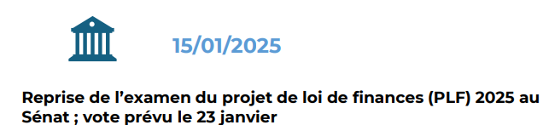
Mesures législatives et réglementaires
pour 2025

Slide 20
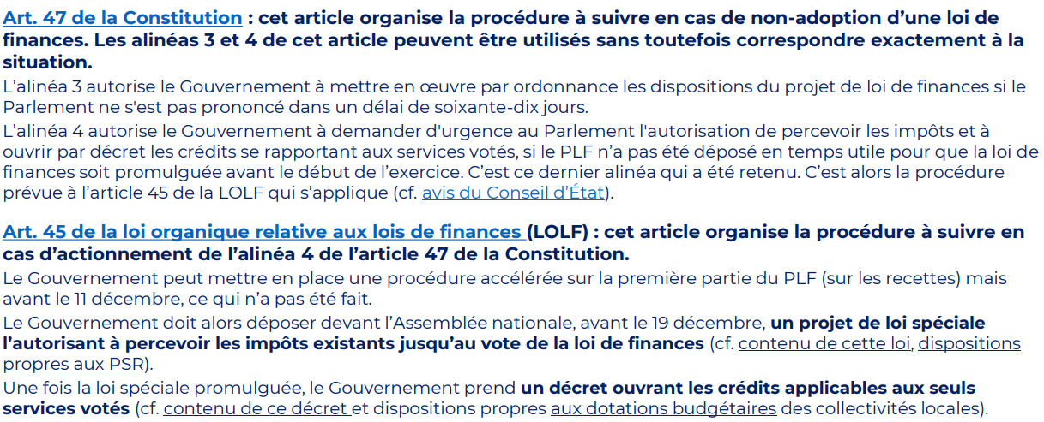
Mesures législatives et réglementaires
pour 2025

Slide 21
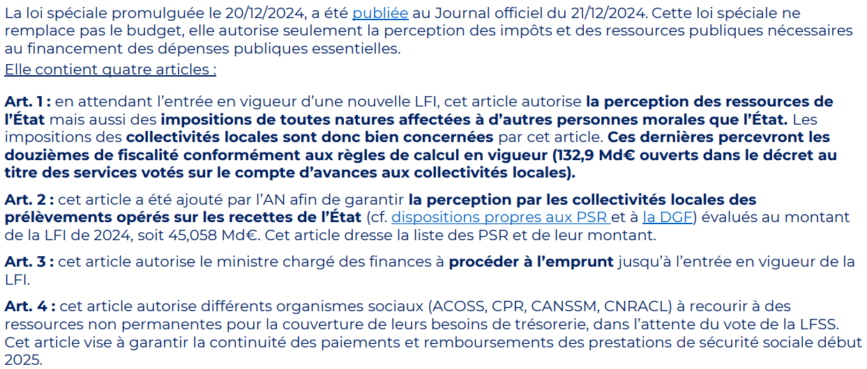
Mesures législatives et réglementaires
pour 2025

Slide 22
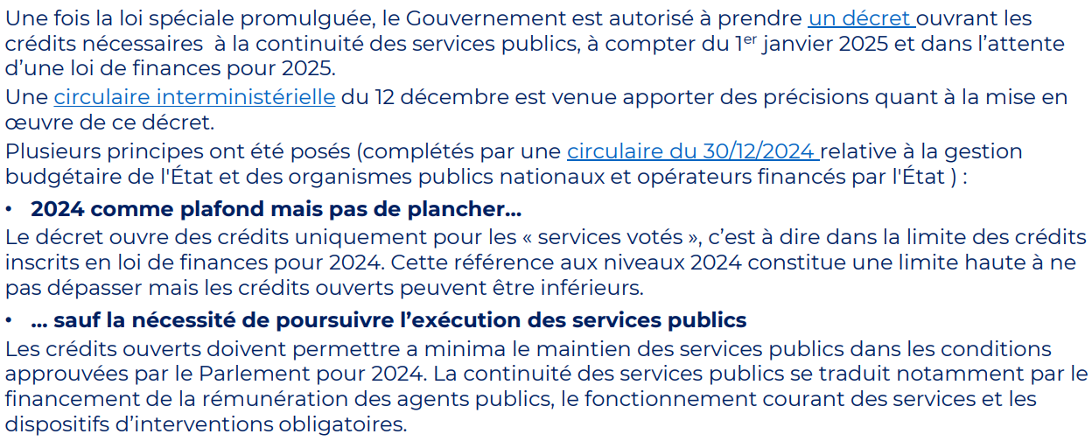
Mesures législatives et réglementaires
pour 2025

Slide 23
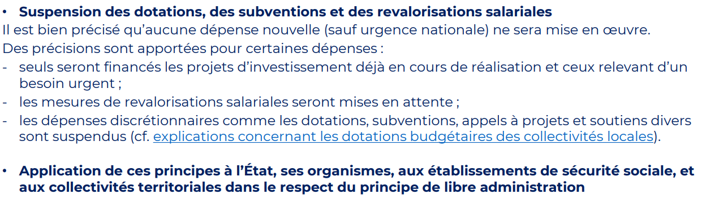
Mesures législatives et réglementaires
pour 2025

Slide 24
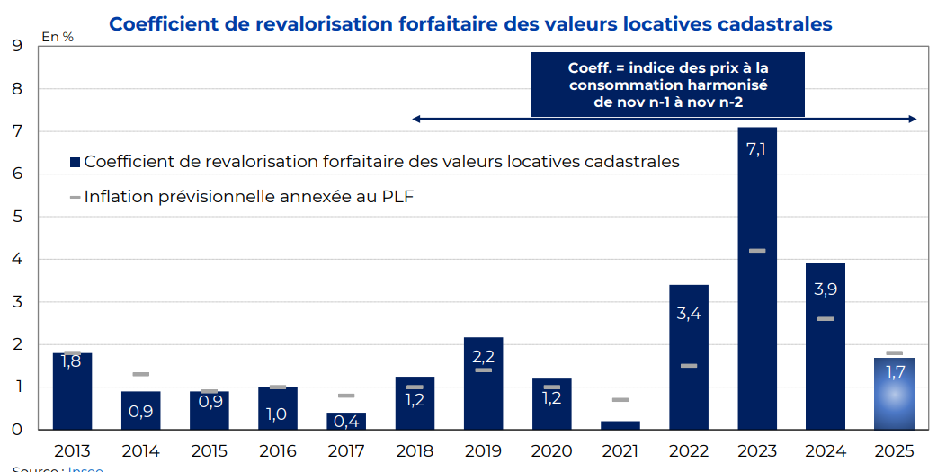
Mesures législatives et réglementaires
pour 2025
Les valeurs locatives des locaux professionnels ne sont pas indexées par le coefficient de revalorisation forfaitaire, mais actualisées par la révision annuelle de la grille tarifaire. Ainsi, les valeurs locatives des locaux d’habitation, industriels et des autres locaux à l’exception des locaux professionnels sont revalorisées par le coefficient de revalorisation forfaitaire des valeurs locatives. Ce dernier a connu une hausse inédite en 2023 du fait de la forte inflation pour atteindre 7,1 %. Il s’est établi en 2024 à 3,9 %. Pour 2025, le taux est de l’ordre de 1,7 %,

Slide 25
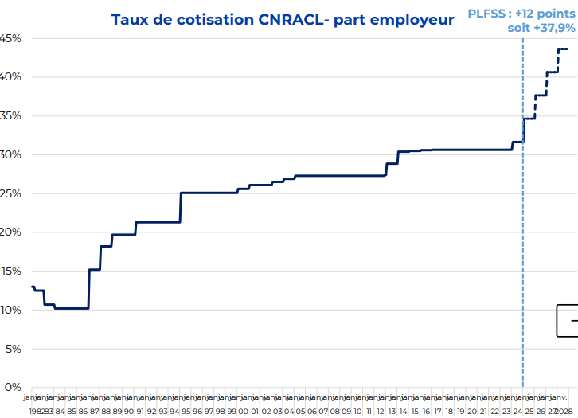
Mesures législatives et réglementaires
pour 2025

Slide 26
Mesures législatives et réglementaires
pour 2025
Fixation des montants de l’imposition forfaitaire sur les pylônes : les montants de l’imposition forfaitaire annuelle sur les pylônes (IFP) sont révisés chaque année proportionnellement à la variation du produit de la taxe foncière sur les propriétés bâties (TFPB) constatée au niveau national. Ainsi, les montants au titre de 2025 correspondent à ceux appliqués au titre de 2024 multipliés par 1,0523419 (coefficient de variation entre 2023 et 2024). En 2025, les montants sont donc de 3 235 € pour les pylônes supportant des lignes électriques dont la tension est comprise entre 200 et 350 kilovolts et de 6 461 € pour les plus de 350 kilovolts (bofip.impots.gouv.fr).
Mise à jour des tarifs d’IFER : chaque année les tarifs des différentes composantes de l’imposition forfaitaire sur les entreprises de réseaux sont revalorisés par le taux prévisionnel de l’inflation hors tabac (IPCHT) associé au PLF de l’année. Dans le rapport économique, social et financier annexé au PLF du 10/10/2024, la prévision d’IPCHT pour 2025 est de + 1,8 %.
Mise à jour de la valeur forfaitaire de la taxe d’aménagement : la taxe d’aménagement est calculée en multipliant la surface taxable par une valeur forfaitaire par m² puis par le taux voté par la collectivité.
La valeur forfaitaire par m² est actualisée chaque année en fonction de l’indice du coût de la construction (ICC) au 3ème trimestre de l’année n-1. Au T3 2024 l’ICC est de 2 143, soit une hausse de 1,76 % par rapport à l’ICC au T3 2023. En conséquence la valeur forfaitaire serait (dans l’attente de la parution du décret officiel) de 1 054 € en Île-de-France et 930 € ailleurs.

Slide 27
La Loi de finances pour 2025 et les incidences

Slide 28

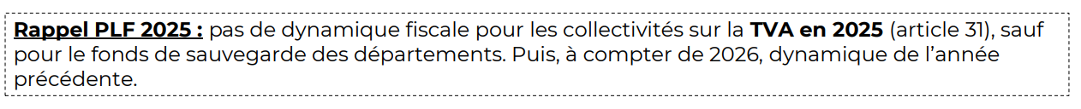
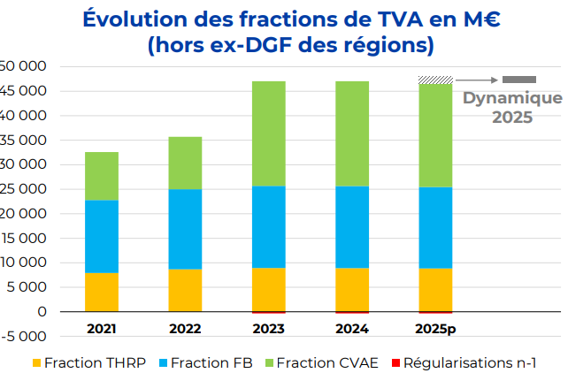
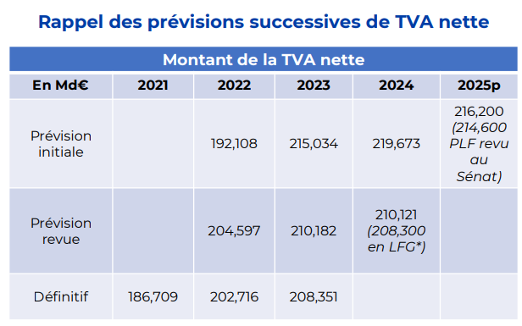
Loi de finances pour 2025
et les incidences

Slide 29
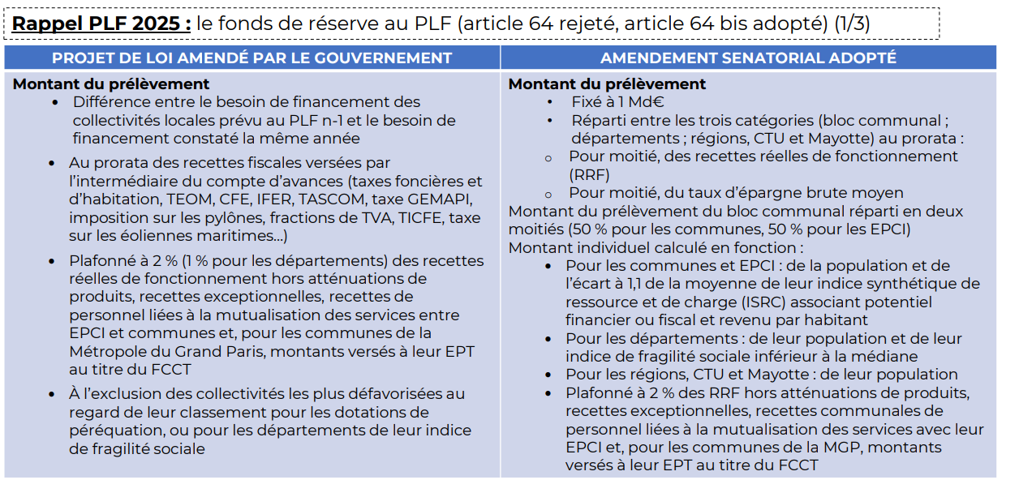
Loi de finances pour 2025
et les incidences

Slide 30
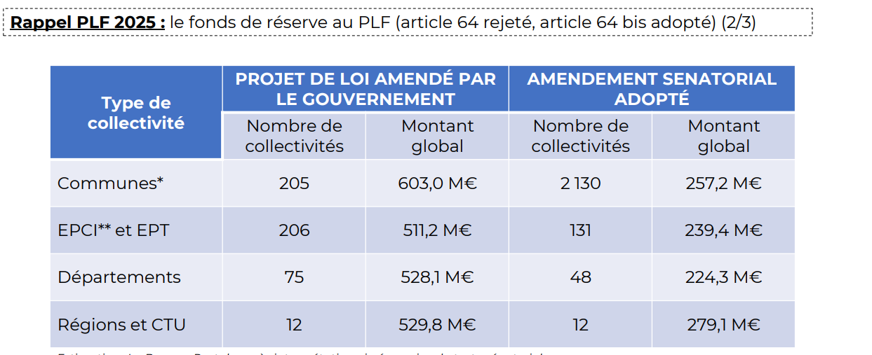
Loi de finances pour 2025
et les incidences

Slide 31

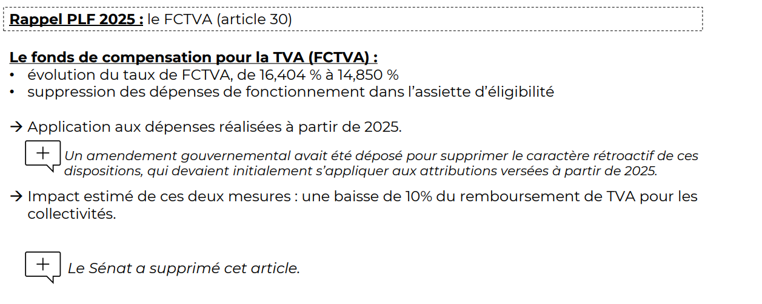
Loi de finances pour 2025
et les incidences

Slide 32
La rétrospective financière

Slide 33
Rétrospective financière
DEPENSES DE FONCTIONNEMENT
Après une évolution à la hausse significative entre 2021 et 2022 de 6 939 k€ due à la prise en compte des contrats de collecte des déchets ménagers, la levée des options de la DSP des transports publics et la signature du contrat de relance du logement 2022, les dépenses de fonctionnement 2023 s’élèvent à 71 139 k€ pour un budget 2023 de 81 025 k€, la section de fonctionnement est en diminution de 617 k€ en comparaison à l’exercice 2022.
Le poste de dépense le plus important reste le chapitre 014 – Atténuation de produits- qui regroupe le versement des AC aux communes à hauteur de 24 378 k€, retrouvant son montant initial d’avant COVID, le versement du FPIC pour 1 507 k€ et le versement de la DSC pour un montant de 486 k€.
Le virement à la section d’investissement n’a pas été déclenché pour un montant de 5 480 k€. Les écritures d’ordre ont été réalisées à hauteur de 3 202 k€

Slide 34
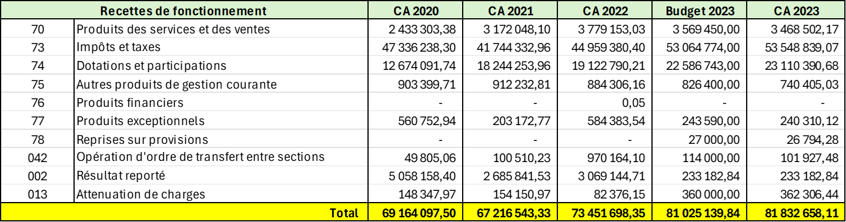
Rétrospective financière
RECETTES DE FONCTIONNEMENT
Les recettes de fonctionnement s’élèvent à 81 832 K€, elles sont en augmentation de 8 380 k€, due au versement par l’état de la dotation pour la gestion de l’aéroport de 2,3 m€ (non perçu en 2021 et 2022) et à l’augmentation des taux de fiscalité.
La disparition de la fiscalité directe TH CVAE et une partie de la CFE depuis plusieurs années conduit à une bascule des produits fiscaux vers les dotations et participations. Ainsi, pour l’exercice 2023, le montant des produits fiscaux s’élève à 53 064 k€ et 23 110 k€ le montant des dotations.
Les produits des services et ventes sont en légère diminution en comparaison à l’exercice 2022, mais restent plus élevés que les années 2020 et 2021.

Slide 35
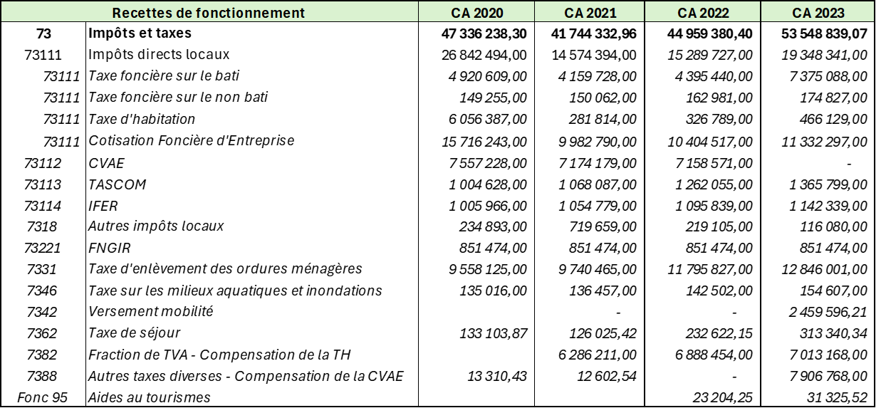
Rétrospective financière
FOCUS FISCALITE CHAPITRE 73
2020 fut la première année de suppression de la TH soit 6 056 k€ compensée par une fraction de TVA, également en 2020 une réduction de moitié des valeurs locatives des établissement industriels on fait basculer 4 000 k€ en dotation et dernière suppression la CVAE qui fait l’objet également d’une compensation par une fraction de TVA à hauteur de 8 089 k€ soit 7 625K€ de socle et 464 k€ de variable.
La fiscalité directe à perdu plus de 17 k€ sur base constante entre 2020 et 2023.
Mais suite à l’augmentation de la fiscalité et à la dynamique des bases, SLA perçois 19 348k€ de fiscalité directe contre 15 289k€ en 2022 focus dans le slide suivant.
Également, à la suite de la mise en place du versement mobilité SLA a perçus 2 459k€.
On peut remarquer également une augmentation de la taxe de séjour sur les 4 années.

Slide 36
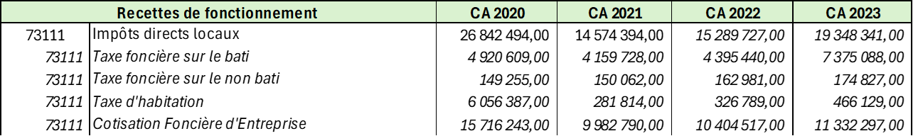
FOCUS FISCALITE CHAPITRE 73
Rétrospective financière
Fort de ses bases élevées Saint-Louis Agglomération a récupéré entre 2021 et 2023 + de 1 349 k€ de CFE avec la dynamique des bases sans augmentation de taux.
Lors du vote du budget 23, Saint-Louis Agglomération a pris la décision d’augmenter ses taux de TFPB et THRS de 2 points ce qui a engendré un gain de 2 755 k€ pour la TFPB et 131 k€ pour la THRS.
Vous trouverez ci-dessous l’évolution des bases de 2020 à 2024

Slide 37
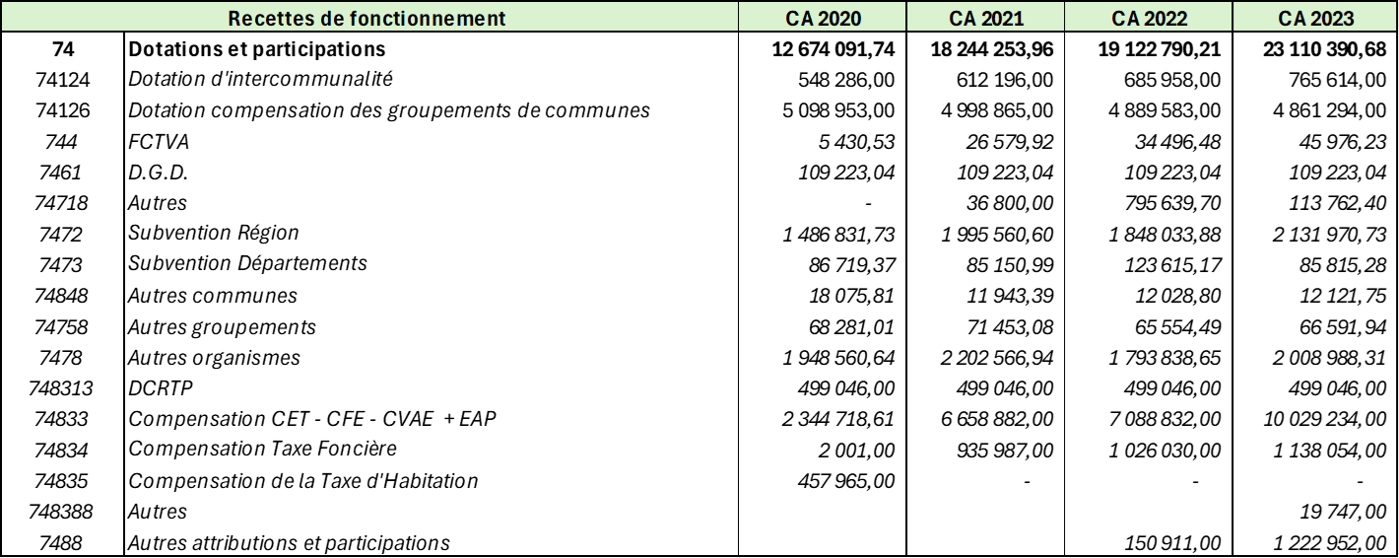
Rétrospective financière
FOCUS FISCALITE CHAPITRE 74
Depuis 2020, le chapitre 74 a fortement évolué avec principalement le versement de compensation de la CET en 2021 et en 2023 avec une partie de la compensation de la CVAE, la totalité de la compensation sera inscrite sur ce chapitre en 2024,
A prendre en considération le versement de la dotation EAP de 2,3 M€ en 2020 et 2023. La dotation n’a pas été versée en 2021 et en 2022 soit un manque de 4,6 M€, cela explique l’augmentation en 2023.
A noter, l’augmentation des compensations de TF et des subventions région.

Slide 38
Rétrospective financière
RESULTAT DE FONCTIONNEMENT
La section de fonctionnement a été fragilisée sur les dernières années, avec une diminution des recettes en 2021 et une forte augmentation des dépenses en 2022. Concernant l’exercice 2023, Saint-Louis Agglomération réalise un résultat de fonctionnement de 10 693 k€ avec des dépenses de fonctionnement maîtrisées et des recettes de fonctionnement en forte augmentation.
Cet auto-financement permettra de couvrir son résultat d’investissement et de financer les investissements futurs sur le budget 2024.

Slide 39
Rétrospective financière
DEPENSES D’INVESTISSEMENT EN CHAPITRE
Au vu de la santé financière de Saint-Louis Agglomération en 2022, les dépenses d’investissement ont été réduites sur l’exercice 2023, elles s’élèvent à 9 586 k€ pour un budget voté à 13 975 k€.

Slide 40
Rétrospective financière
DEPENSES D’INVESTISSEMENT EN FONCTION
Un tableau des dépenses d’investissement par fonction dont :
1 033 k€ de versement de subventions d’équipements
750 k€ d’investissement pour le service déchets
568 k€ d’études
405 k€ de piste cyclable
323 k€ de voirie pour ZAI Liesbach (2023 : rue de Saverne + divers)
127 k€ de travaux à la ZAI Haselaecker à Blotzheim (2023 : tapis final de chaussée)

Slide 41
Rétrospective financière
RECETTES D’INVESTISSEMENT EN CHAPITRE
Saint-Louis Agglomération a fait le choix de recouvrir à l’emprunt sur ces dernières années pour financer les investissements, 17 001 k€ en 2021 et 8 006 k€ en 2022, soit 25 000 k€ d’emprunts en deux années.
Saint-Louis Agglomération ne peut plus recourir, pour le moment, à l’emprunt et doit autofinancer les investissements avec son résultat de fonctionnement, mais également mettre en place une stratégie de recherche de subventions.

Slide 42
Rétrospective financière
RESULTAT D’INVESTISSEMENT
Les recettes d’investissement s’élèvent à 5 503 k€ pour 9 586 k€ en dépenses, le virement de la section de fonctionnement n’ayant pas été déclenché, le résultat d’investissement avec report s’élève à – 4 443 K€.

Slide 43
Rétrospective financière
RESULTAT D’INVESTISSEMENT
L’année 2023 a été une année de maîtrise budgétaire pour Saint-Louis Agglomération avec un résultat de fonctionnement de + 10 693 k€ qui couvre entièrement le déficit d’investissement d’un montant de 4 082 k€. Le résultat de clôture s’élève à 6 250 k€.
Il faut tout de même rester prudent sur l’exercice 2024 pour ne pas détériorer ce résultat qui permettra de financier les investissements futurs.

Slide 44
Compte Financier Unique
2024

Slide 45
Compte financier unique
2024
DEPENSES DE FONCTIONNEMENT
L'exercice 2024 est clôturé, avec des dépenses de fonctionnement qui s’élèvent à 73 057 164,07 €, contre 71 139 337,63 € en 2023 et 71 757 257,10 € en 2022.
Cela représente une augmentation de 1 917 826 €, dont 731 000 € sont liés aux charges de gestion courante et 688 000 € aux charges de personnel.

Slide 46
Compte financier unique
2024
RECETTES DE FONCTIONNEMENT
Concernant les recettes, elles s’élèvent à 90 861 093 € pour l’exercice 2024, contre 81 832 658 € en 2023 et 73 451 698 € en 2022.
Cela représente une augmentation de 9 028 435 €, dont 6 017 132 € de résultat reporté, 3 120 488 € de fiscalité (versement de mobilité en augmentation, dynamique des bases, et TEOM),

Slide 47
Compte financier unique
2024
RESULTAT DE FONCTIONNEMENT
Le résultat de fonctionnement de l'exercice 2024 s'élève à 17 803 929,37 €, incluant un résultat reporté de 6 250 314,91 €.
La section de fonctionnement de 2024 a donc généré un résultat net, hors report, de 11 553 614,46 €.

Slide 48
Compte financier unique
2024
DEPENSES D’INVESTISSEMENT EN CHAPITRE
Concernant les dépenses d’investissement, l’exercice a généré 17 615 745 € de dépenses :
4 082 959 € de solde de la section d’investissement reporté,
3 264 658 € de remboursement de dettes,
3 729 919 € d’investissement courant (détails slide suivante),
5 559 989 € d’investissement en lien avec le PPI et les opérations en AP/CP (détails slide suivante).

Slide 49
Compte financier unique
2024
DEPENSES D’INVESTISSEMENT PPI
Le Plan Pluriannuel d’Investissement (PPI) regroupe les grands projets du budget 2024, incluant certaines opérations en AP/CP ainsi que des dépenses d’investissement récurrentes pour l’agglomération.
Également, certains projets, ne sont pour le moment non inscrits, comme le projet piscine durable 816 k€ HT, la ZAI GRUEN, la ZAC du Technoport, la réhabilitation des zones d’activité existantes, la ZAC du quartier du LYS et le décret tertiaire.

Slide 50
Compte financier unique
2024
DEPENSES D’INVESTISSEMENT (SERVICES)
Les enveloppes d’investissement pour les services s’élèvent à 3 729 919,14 € en 2024.

Slide 51
Compte financier unique
2024
RECETTES D’INVESTISSEMENT EN CHAPITRES
Les recettes d’investissement pour l'exercice 2024 s'élèvent à 10 789 874 €.

Slide 52
Compte financier unique
2024
RESULTAT D’INVESTISSEMENT
.
Le résultat d’investissement pour l'exercice 2024 est de – 9 836 589 €, après correction des RAR en recettes et en dépenses.

Slide 53
Compte financier unique
2024
RESULTAT DE CLOTURE
Le résultat de clôture de l'exercice 2024 s’élève à 7 967 339,87 €. Il convient d'ajouter le résultat du budget de la ZA Attenschwiller, lié à sa dissolution, soit 335 298,26 €.
Ainsi, le résultat à affecter au budget 2025 est de 8 302 638,13 €.

Slide 54
Les orientations budgétaires dans le cadre de la construction budgétaire 2025

Slide 55
Le budget principal

Slide 56
Budget principal
La préparation du budget 2025, en lien avec la note de cadrage, a commencé en fin d’année 2024.
L’objectif principal est de réduire de 6 %, soit de 1 500 000 €, la section de fonctionnement, conformément à la demande des élus à la suite du Groupe de travail finances.
Concernant les investissements, l'objectif est de respecter le PPI, sans inscription de nouveaux projets, tout en réduisant l’enveloppe d’investissement courant de 1 500 000 €.
Les données présentées dans ce document sont le fruit des réunions d’arbitrage qui se sont tenues au cours des deux dernières semaines. À savoir que de nouvelles réunions auront lieu pour certains services.
Concernant la loi de finances 2025, les informations disponibles sont encore limitées. Nous savons que les bases seront revalorisées à hauteur de 1,7 %, qu’il n’y aura pas d’augmentation des fractions de TVA, et que la CNRACL augmentera.
La diminution du taux de FCTVA a, semble-t-il, été neutralisée. Toutefois, la ponction auprès des collectivités a été revue, mais elle n’a pas été totalement neutralisée. Aucune information précise n’a encore été donnée à ce sujet, mais il est probable que les collectivités devront contribuer entre 500 000 € et 1 000 000 €.

Slide 57

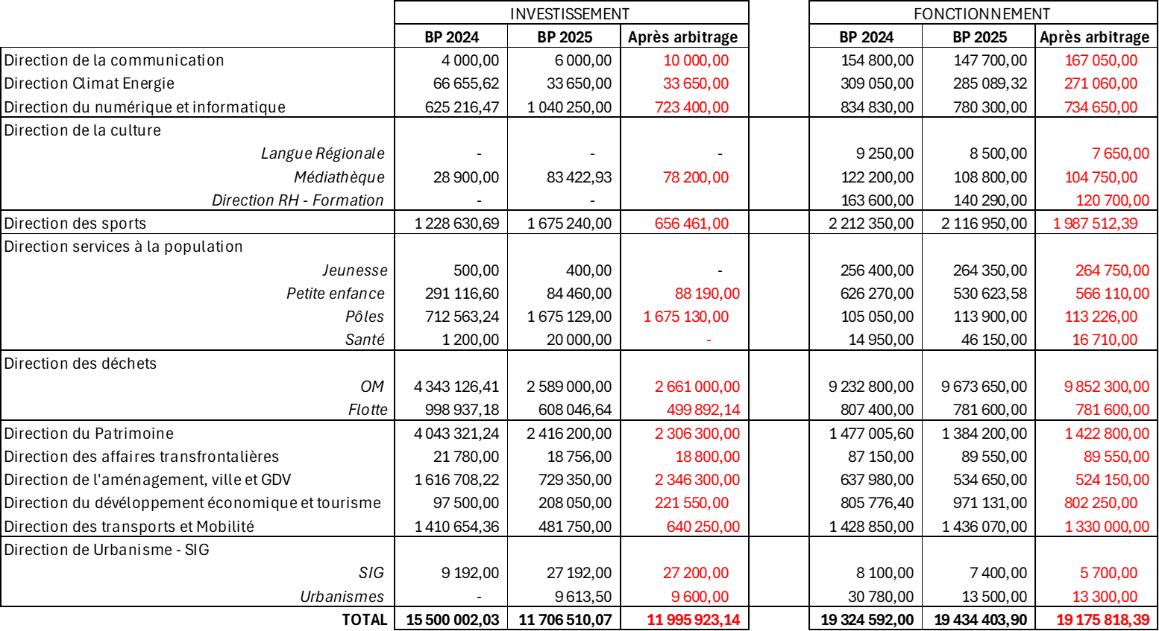
Tableau de synthèse des services

Slide 58
Les prévisions de dépenses de fonctionnement s’élèvent à 90 442 933,73 €.
Parmi ces montants, 15 091 000 € sont alloués aux charges de personnel, 19 106 788,39 € aux charges à caractère général et 13 535 781,20 € aux autres charges de gestion courante

Slide 59
RECETTES DE FONCTIONNEMENT
Les prévisions de recettes de fonctionnement s’élèvent à 82 140 296 €, hors résultat reporté de 2024, et à 90 442 933,73 € en incluant ce résultat reporté.
Aucune augmentation de la fiscalité n’est prévue, mais les bases de la CFE, THRS, TF et TFNB ont été révisées à la hausse, avec une revalorisation de 1,7 %.
Les recettes sont toujours établies avec une marge de prudence

Slide 60
DEPENSES D’INVESTISSEMENT EN CHAPITRE
Les prévisions d’inscriptions en dépenses d’investissement s’élèvent à 31 959 266,14 €, dont 6 825 871,40 € représentent le solde négatif du résultat d’investissement pour 2024, et 5 514 556,60 € correspondent aux RAR.
Le remboursement de la dette est estimé à 2 814 150 €, tandis que les enveloppes d’investissement courant s’élèvent à 4 343 112,14 €, et le PPI atteint 10 585 336 € (détails fournis dans les diapositives suivantes)

Slide 61
DEPENSES D’INVESTISSEMENT PPI
Le Plan Pluriannuel d’Investissement (PPI) a été révisé lors de la préparation budgétaire. Il inclut le montant budgétaire, les réalisations et les RAR 2024, ainsi que les nouvelles inscriptions.
Le montant total, avec les RAR 2024, est également présenté, ainsi que la dernière version du PPI issue du dernier Groupe de travail Finances.

Slide 62
DEPENSES D’INVESTISSEMENT (SERVICES)

Slide 63
RECETTES D’INVESTISSEMENT EN CHAPITRE
Il est toujours difficile d'estimer les subventions que nous pourrions percevoir, c'est pourquoi elles ont été inscrites en fonction des notifications reçues. Certaines subventions ont fait l'objet d'engagements et seront donc rattachées en conséquence.
Concernant le FCTVA, il est calculé sur les projets d'investissement, avec le taux appliqué en 2024, soit 16,40 %.

Slide 64
CONSOLIDATION
Le budget 2025 est équilibré, tant en section de fonctionnement qu'en section d'investissement, pour un montant total de 122 402 199,87 €.

Slide 65

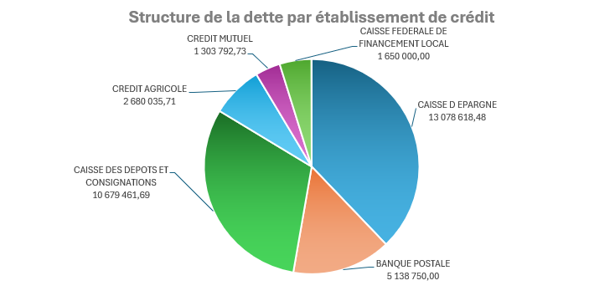
DETTES
L’encours de la dette du budget principal au 01/01/2025 s’élève à 34 540 700,78€.

Slide 66
PROSPECTIVE 2026 - FONCTIONNEMENT
Budget principal
La section de fonctionnement pour 2025 dégagerait un résultat de fonctionnement de 13 924 799,32€ avec affectation du résultat sans affectation du résultat le montant s’élèverai à 5 622 161,59€.
Cette projection ne tient pas compte de la ponction de l’État.
Les recettes totales du budget ne sont pas prises en compte, et les dépenses restent au niveau de celles de 2024, à l'exception de la ligne 012, qui correspond au budget 2025, et de la ligne 011, qui augmente de 425 097,41 €

Slide 67
PROSPECTIVE 2026 – DEPENSES D’INVESTISSEMENT
Budget principal
Le montant prévisionnel réalisé pour 2025 est de 28 809 168€ en prenant en compte les RAR, et pour l'exercice 2027, il est estimé à 16 675 190,84€ .
Le PPI est réalise à hauteur de 9 218 000€ et les investissements courants à 3 000 000€.

Slide 68
PROSPECTIVE 2026 – PPI
Budget principal
Le CA simulé pour 2025 est de 9 218 000€, tandis que l'enveloppe budgétaire pour 2026 s'élève à 10 585 336€ et à 7 842 854€ pour 2027.
Les 2 400 000 € alloués au Pôle Hagenthal, ainsi que les 500 000 €, ne sont pas à prendre en compte dans le budget 2026, car ils sont financés sur l'exercice 2025 RAR
Également, certains projets, ne sont pour le moment non inscrit comme les réhabilitations des zones activité existantes et la ZAC du quartier du LYS.

Slide 69
PROSPECTIVE 2026 – RECETTES DE D’INVESTISSEMENT
Budget principal
La section d'investissement en recette atteindra un montant de 18 387 648 €, en prenant en compte les RAR.
Le montant prévisionnel pour 2026 est de 4 970 000€.
Les recettes d'investissement sont difficiles à évaluer, car elles dépendent principalement de l'affectation des résultats et des subventions.

Slide 70
PROSPECTIVE 2026 - SYNTHESE
Le résultat d'investissement pour 2025 serait de – 10 421 520€, selon les hypothèses de dépenses, en tenant compte d'une dette actuelle de 2 812 k€, des fonds de concours et du fait que certaines opérations du PPI ont déjà été lancées (Déchèterie, Pôle Hagenthal, Piste Cyclable), sans oublier la 5A3F.
En tenant compte des hypothèses de dépenses et de recettes, l'exercice 2025 génèrerait un résultat de 3 503 279,32 €.
Concernant 2026, le résultat serait de -3 776 531,52 €, après prise en compte du résultat de 2025 (3 503 279,32 €)

Slide 71
Le budget annexe
de l’adduction eau potable

Slide 72
Budget annexe de l’adduction
eau potable
DEPENSES DE FONCTIONNEMENT

Slide 73
Budget annexe de l’adduction
eau potable
RECETTES DE FONCTIONNEMENT

Slide 74
Budget annexe de l’adduction
eau potable
SECTION D’EXPLOITATION
Les recettes sont :
actualisées avec le nouveau dispositif des redevances AERM ;
stabilisées sur les montants actualisés de l’exercice 2024.
Les dépenses sont :
actualisées avec le nouveau dispositif des redevances AERM ;
stabilisées sur les montants actualisés de l’exercice 2024.
Au global, recettes (hors reprise excédents) et dépenses (hors virement à la section d’investissement) 2025 sont projetées sur la base des enveloppes réelles arrêtées en 2024 et des modalités de prélèvements/reversements des nouvelles redevances.

Slide 75
Budget annexe de l’adduction
eau potable
DEPENSES D’INVESTISSEMENT

Slide 76
Budget annexe de l’adduction
eau potable
RECETTES D’INVESTISSEMENT

Slide 77
Budget annexe de l’adduction
eau potable
SECTION D’INVESTISSEMENT
Les RAR 2024 sont financés par les excédents dégagés sur cette section au titre de l’année 2023.
Le plan d’investissement respecte :
la déclinaison opérationnelle d’une gestion durable de l’Eau de la Vision du Territoire pour la période 2024-2030 ;
les conclusions de l’audit financier de conserver les excédents dégagés par la section d’exploitation pour en assurer les équilibres.
Comme pour le précédent exercice et dans le respect des engagements contractualisés dans les documents d’analyse financière et développement du Territoire, les capacités budgétaires 2025 ne permettent pas de financer des opérations d’ordre patrimoniales de « renouvellement des réseaux ».

Slide 78
Budget nnexe de
l’adduction eau potable
Budget annexe de l’adduction
eau potable
- SECTION INVESTISSEMENT -
Budget : AEP Régie
N° : 03010
Restes à réaliser
Chapitre | Périmètre | Opération | Budget HT | Observations
20 | DSP | Etude hydrogéologique pour l’autorisation et la définition des périmètres de protection d’un nouveau champ captant à Kembs pour la sécurisation en eau potable des unités de distribution 1 et 3 de Saint-Louis Agglomération. | 29 684,00 € | 29 684 €
21 | Régie | Branchements neufs/renouvellement matériel électromécanique hydraulique et autre | 540 800,00 € | 549 202 €
 | DSP | Renouvellement compteurs Busch.- Hés.- Divers | 8 402,00 €
23 | Régie | Reprise réseaux-vannes Schlierbach / Geispitzen | 115 012,00 € | 117 062 €
 |  | Réservoir Liebenswiller
 |  | MO P1bis Bartenheim
 | DSP | Reprise chemin rural Hagenthal-le-Bas - Tx interconnexion Neuwiller | 2 050,00 €
 |  |  | 695 948,00 €

Slide 79
Nouvelles opérations
Chapitre | Périmètre | Opération | Montant prévisionnel HT | Montant budgétisé HT
21 | Régie | Branchements neufs | 300 000,00 € | 986 500,00 €
 |  | Renouvellement électromécanique | 120 000,00 €
 |  | Renouvellement branchements | 300 000,00 €
 |  | Acquisition foncière Holcim | 28 500,00 €
 |  | Matériel transport | 2 000,00 €
 |  | Matériel industriel | 10 000,00 €
 |  | Informatique | 3 000,00 €
 |  | Mobilier | 3 000,00 €
 | DSP | Renouvellement compteurs Busch.-Hés.-Divers | 35 000,00 €
 |  | Solde remise en état chemin agri. HLB | 6 500,00 €
 |  | Réfection toiture bâtiment surpresseurs Blotzheim | 150 000,00 €
 |  | Acquisition foncière Holcim | 28 500,00 €
 |  |  | 986 500,00 €
23 | Régie | Divers extensions réseaux : Knoeringue – Ranspach-le-Bas – Hagenthal-le-Bas | 300 000,00 € | 300 000,00 €
 |  | Géoréférencement Hagenthal Bas-Haut / Leymen | 70 000,00 € | 70 000,00 €
 |  | Nouveau P1bis Bartenheim | 400 000,00 € | 400 000,00 €
 | Régie/DSP | Nouvelles ressources | 1 856 828,00 € | 1 856 828,00 €
 |  | Crédits non affectés à conserver pour équilibre de la section de fonctionnement | 1 000 000,00 €
 |  |  | 3 626 828,00 €
 |  | TOTAL | 4 613 328,00 € | 3 613 328,00 €
Budget annexe de l’adduction
eau potable
Commentaires : Compte tenu des conclusions de l'audit financier : une enveloppe de 1,8 M€ est consacrée aux dépenses d'investissements courantes une enveloppe de 1,8 M€ pour financer les nouvelle ressources 1 000 000 € de crédits non affectés issus de la section d'exploitation doivent être conservés pour équilibrer cette section jusqu'à la fin du mandat

Slide 80
Budget annexe de l’adduction
eau potable
RESULTAT 2024
Le résultat de clôture du budget annexe de l’adduction d’eau potable s’élève à 4 561 641,36 €

Slide 81
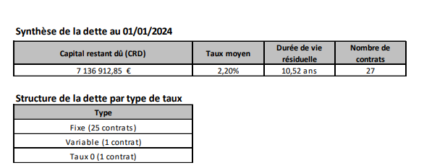
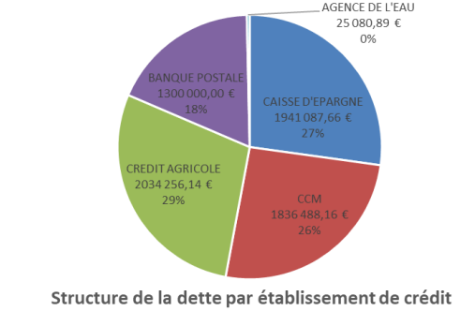
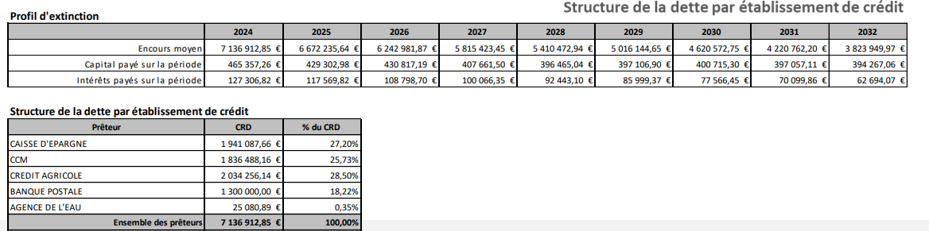
Budget annexe de l’adduction
eau potable
DETTES

Slide 82
Le budget annexe
de l’assainissement (DSP+Régie)

Slide 83
Budget annexe de
l’assainissement
DEPENSES DE FONCTIONNEMENT

Slide 84
Budget annexe de
l’assainissement
RECETTES DE FONCTIONNEMENT

Slide 85
Budget annexe de
l’assainissement
SECTION D’EXPLOITATION
Les recettes sont recalées avec les montants perçus au titre de l’année 2024.
Les dépenses sont stabilisées sur les montants actualisés de l’exercice 2024.
Recettes (hors reprise excédents) et dépenses (hors virement à la section d’investissement) 2025 sont projetées sur la base des enveloppes réelles arrêtées en 2024.

Slide 86
Budget annexe de
l’assainissement
DEPENSES D’INVESTISSEMENT

Slide 87
Budget annexe de
l’assainissement
RECETTES D’INVESTISSEMENT

Slide 88
Budget annexe de
l’assainissement
SECTION D’INVESTISSEMENT
Les RAR 2024 sont financés par les excédents dégagés sur cette section au titre de l’année 2024.
Le plan d’investissement respecte :
la déclinaison opérationnelle d’une gestion durable de l’Eau de la Vision du Territoire pour la période 2024-2030 ;
les conclusions de l’audit financier de conserver les excédents dégagés par la section d’exploitation pour en assurer les équilibres.
Comme pour le précédent exercice et dans le respect des engagements contractualisés dans les documents d’analyse financière et de développement du Territoire, les capacités budgétaires 2025 ne permettent pas de réaliser des opérations d’ordre patrimoniales de « renouvellement des réseaux ».

Slide 89
Budget annexe de
l’assainissement
- SECTION INVESTISSEMENT -
Budget : ASST Régie
N° : 03003
Restes à réaliser
Chapitre | Périmètre | Opération | Budget HT | Observations
20 | Régie | Etude doublement filière boues Step Sierentz | 26 100,00 € | 26 100,00 €
21 | DSP | Branchements neufs | 82 952,00 € | 288 724,00 €
 | Régie | Branchements neufs/renouvellement matériel électromécanique hydraulique et autre | 205 772,00 €
 |  | Vestiaires Sierentz
23 | Régie | Reprise réseaux Geispitzen - Travaux Rhizo. MLH | 57 045,00 € | 57 045,00 €
 |  |  | 371 869,00 €

Slide 90
Budget annexe de
l’assainissement
Nouvelles opérations
Chapitre | Périmètre | Opération | Montant prévisionnel HT | Montant budgétisé HT
21 | Régie | Branchements neufs | 300 000,00 € | 1 121 000,00 €
 |  | Renouvellement électromécanique | 100 000,00 €
 |  | Matériel roulant | 21 000,00 €
 |  | Matériel industriel : 1 trépied / 1 enrouleur / 1 gaz | 50 000,00 €
 | DSP | Branchements neufs | 400 550,00 €
 |  |  | 189 000,00 €
 |  | Acquisition foncière Village-Neuf | 60 450,00 €
 |  |  | 1 121 000,00 €
23 | Régie | Extension réseaux EU/EP rue Breitacker Waltenheim | 70 000,00 € | 1 642 000,00 €
 |  | Reprise NC réseaux Rantzwiller | 70 000,00 €
 |  | Reprise réseaux Impasse Framboise/rue de Mulhouse à Rantzwiller | 650 000,00 €
 |  | Reprise réseau rue de la Fontaine à Stetten | 100 000,00 €
 |  | Géoréférencement Hagenthal Bas/Haut - Leymen | 152 000,00 €
 |  | Reprise réseaux Knoeringue | 100 000,00 €
 | Régie/DSP | Chemisage réseaux | 500 000,00 €
 |  |  | 1 642 000,00 €
23 | Régie/DSP | Crédits non affectés à conserver pour équilibre de la section de fonctionnement | 1 724 732,00 €
 |  | TOTAL | 4 487 732,00 € | 2 763 000,00 €
Commentaires : Compte tenu des conclusions de l'audit financier : une enveloppe de 2,74 M€ est consacrée aux dépenses d'investissements courantes et projet d'avenir 1,72 M€ de crédits non affectés issus de la section d'exploitation doivent être conserver pour équilibrer cette section

Slide 91
Budget annexe de
l’assainissement
RESULTAT 2024
Le résultat de clôture du budget annexe de l’assainissement s’élève à 4 951 068,78 €

Slide 92
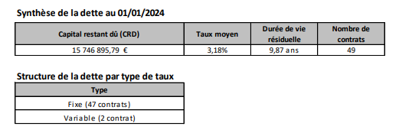
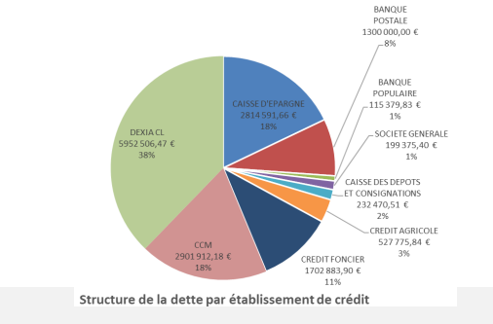
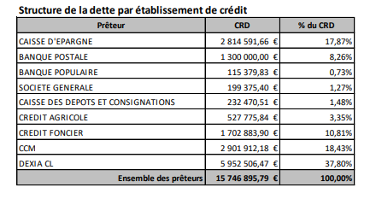
Budget annexe de
l’assainissement

Slide 93
Budget annexe de
l’assainissement
Conclusions :
Le budget 2025 poursuit la déclinaison transcrite au travers de l’audit budgétaire et de la Vision du Territoire pour une gestion globale - raisonnée des ressources en Eau.
Pour faire face aux défit de préservation et raréfaction de nos ressources qui s’illustrent aujourd’hui par des problématiques de pollution de l’eau, Saint-Louis Agglomération attribuera les concessions AEP/ASST de type affermage sur les périmètres actuels au(x) candidat(s) dont les offres répondront aux enjeux techniques et financiers des territoires impactés.
Il conviendra de bien intégrer ces évolutions tarifaires afin de calibrer un prix de l’Eau harmonisé à l’échelle de notre Agglomération juste et acceptable pour concilier continuité des services et développement du Territoire.

Slide 94
Le budget annexe
de la pépinière d’entreprise
à Schlierbach

Slide 95
Budget annexe de la
Pépinière d’entreprise à Schlierbach
SECTION DE FONCTIONNEMENT
Le résultat de fonctionnement 2024 s’élève à 60 439,15 €.
La section de fonctionnement est présentée à l’équilibre pour un montant de 216 780€

Slide 96
Budget annexe de la
Pépinière d’entreprise à Schlierbach
SECTION D’INVESTISSEMENT
Le résultat d’investissement 2024 s’élève à 22 783,37 €
Le résultat de clôture 2024 est de 83 221,04 €

Slide 97
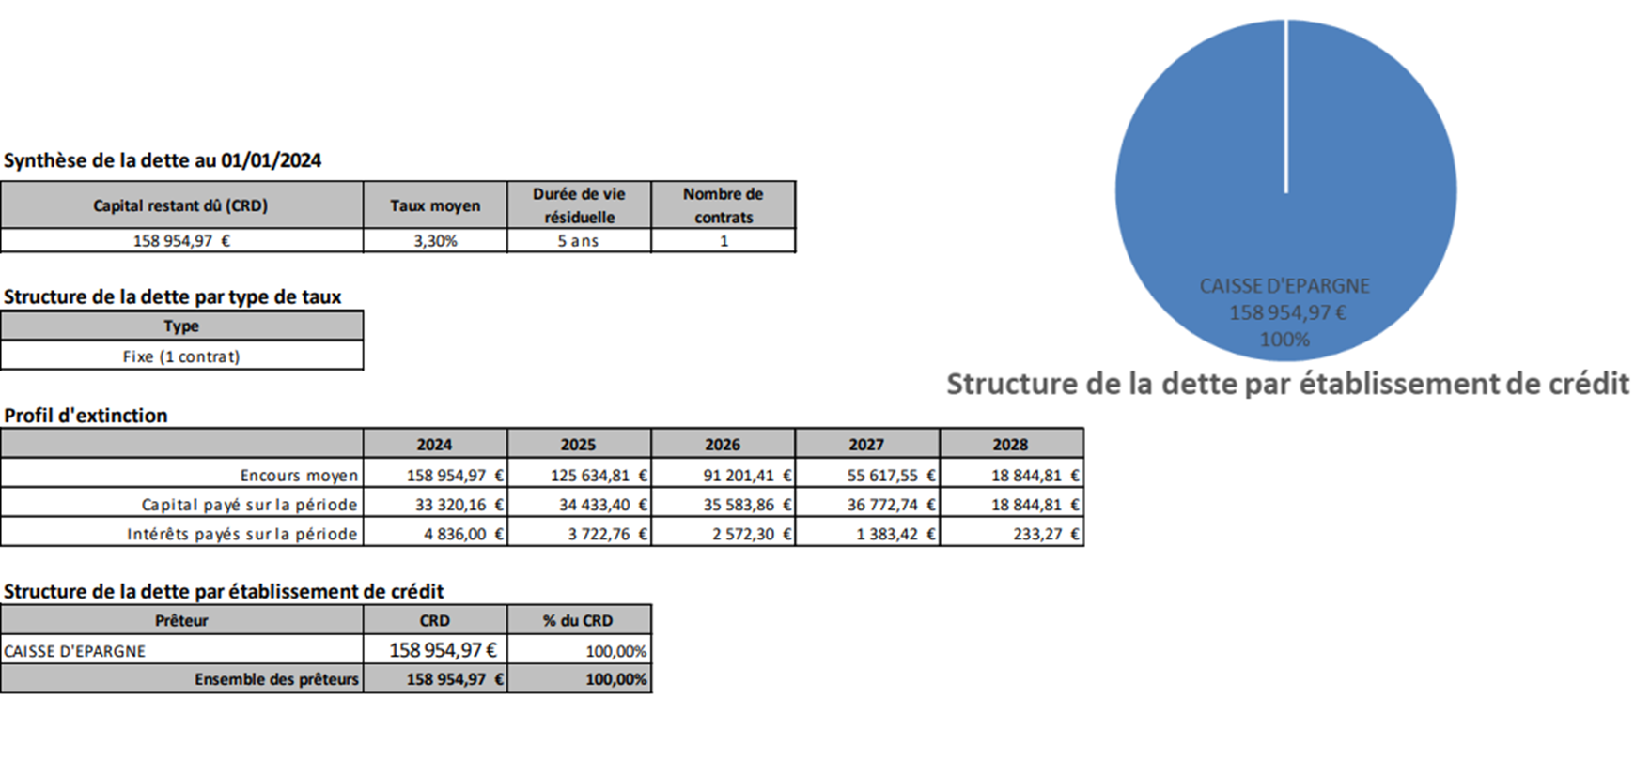
Budget annexe de la
Pépinière d’entreprise à Schlierbach
RESULTAT 2024

Slide 98
Le budget annexe
de la zone d’activité «Technoparc» à Hésingue

Slide 99
Le budget annexe de la zone d’activité
« Technoparc » à Hésingue
Bdget principal
Le résultat 2024 s’élève à 288 481,36 €.
Le budget 2025 est présenté en sur équilibre en section de fonctionnement du au résultat antérieur et en équilibre en section d’investissement pour un montant de 2 672 351,17 €

Slide 100
Le budget annexe
de la zone d’activité
de Ranspach-le-Bas

Slide 101
Le budget annexe de la zone d’activité
de Ranspach-le-Bas
Le résultat 2024 s’élève à – 56 795,83€.
Le budget 2025 est présenté à l’équilibre :
90 546,14 € en section de fonctionnement
147 291,66 € en section d’investissement

Slide 102
Le budget annexe
de la zone d’activité d’Attenschwiller

Slide 103
Le budget annexe de la zone
d’activité d’Attenschwiller
Bdget principal
Le résultat 2024 s’élève à 335 297,86 €.
Le budget ayant généré sa dernière vente, celui-ci sera dissous, le résultat sera intégré au budget principal

Slide 104
Le rapport
des Ressources Humaines

Slide 105
Evolution de la
Fonction Publique Territoriale

Slide 106
Evolution de la Fonction
Publique Territoriale
Cette évolution sera marquée en 2025 par :
La mise en œuvre de mesures programmées :
L’impact des mesures spécifiques actées dans le cadre du projet de Loi de Finances 2025 : hausse du taux de cotisation URSSAF, hausse du taux de cotisation de la caisse de retraite CNRACL,
La hausse du taux de cotisation de l’assurance statutaire.
La revalorisation de l’indemnité compensatrice de hausse de la CSG.
La poursuite de la mise en œuvre de la politique indemnitaire des agents permanents et notamment la refonte du CIA.
La revalorisation des participations employeur accordées aux agents souscripteurs du contrat groupe prévoyance, conformément aux Lignes Directrices de Gestion adoptées par SLA.
Notes:
Estimation rajout +5 points depuis le 1er janvier 2024 = +120 000€ / Impact indemnisation CET = + 5000€
Rajout d’une enveloppe indemnitaire de +80 000€ susceptible de réajustement (minima=+40 000€)

Slide 107
Evolution de la Fonction
Publique Territoriale
La poursuite de la mise en œuvre de la réorganisation des services :
Renforcement ponctuel de certaines équipes opérationnelles (déchets ménagers, sport, patrimoine, petite enfance, …) et poursuite de la stratégie de résorption des emplois précaires.
Finalisation de la mise en œuvre de l’audit organisationnel se traduisant par plusieurs recrutements sur des emplois de direction des services déjà actés en 2024 : renfort de la direction des services techniques, du pôle stratégie et prospective, ainsi que du pôle de la proximité, et création d’un emploi de directeur général délégué en charge de la transformation, de l’innovation et des fonctions supports et transverses.
Mise en œuvre de projets validés par SLA ⇨ préparation de l’ouverture de la nouvelle déchetterie.
Anticipation des départs à la retraite et réorganisation des services impactés, dont notamment la direction des sports, le Relais Petite Enfance, ainsi que le service de promotion de l’Alsacien.
Consolidation des choix organisationnels opérés durant l’année écoulée : recrutement d’un chargé de projets évènementiels et d’un agent de maintenance pour la direction des sports, d’une assistante de gestion clientèle en eau et assainissement, d’un conseiller France Services.

Slide 108
Structure des effectifs
et évolutions prévisionnelles

Slide 109
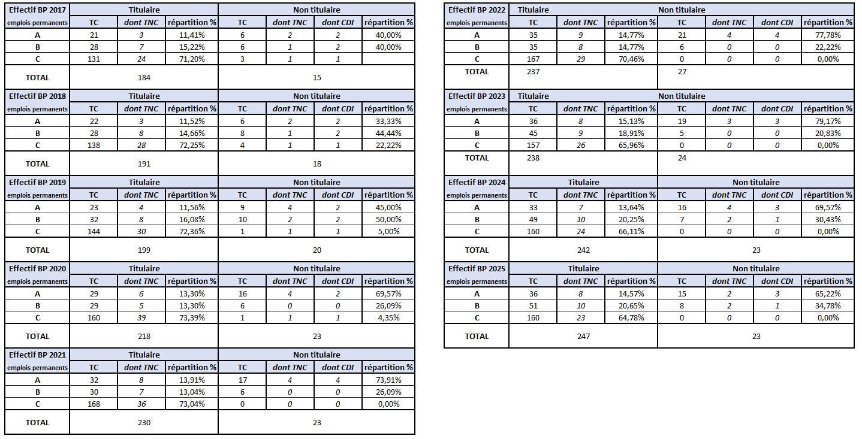
Structure des effectifs et des
évolutions prévisionnelles

Slide 110
Structure des effectifs et des
évolutions prévisionnelles
  La structure des effectifs de Saint-Louis Agglomération reste similaire à celle constatée au niveau national dans la Fonction Publique Territoriale :
    La catégorie C représente près de 2/3 des effectifs, principalement dans la filière technique et administrative
    Les catégories B et A représentent 1/3 des effectifs.
    Une progression de la proportion des emplois de catégorie B et A est à noter depuis la fusion ainsi que la reprise de certaines compétences par l’agglomération, et compte tenu notamment de la technicité requise pour l’exécution des missions d’expertise qui y sont rattachées.
  La part des non titulaires sur emplois permanents (8,12 % des effectifs) reste stable et nettement inférieure à la moyenne nationale (22 %).

Slide 111
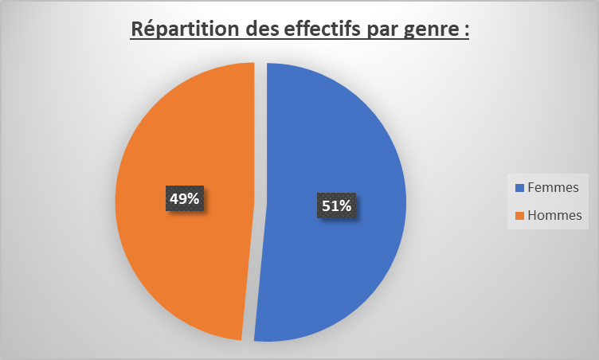
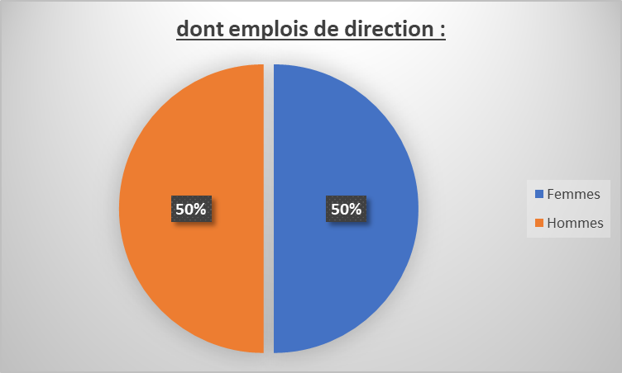
  1. Emplois permanents
Structure des effectifs et des
évolutions prévisionnelles

Slide 112
Structure des effectifs et des
évolutions prévisionnelles
  2. Emplois non permanents
Nombre de postes maximum autorisé en 2025 par délibération : 100 postes
Conditions d’emploi : besoin saisonnier et accroissement temporaire d’activité
Principaux services concernés : sport (Centre Nautique, Piscine couverte, Cosec), déchets ménagers (collecte et déchetteries), patrimoine, médiathèque, petite enfance.
Principaux emplois concernés : maîtres-nageurs sauveteurs, agents de collecte, agents de déchetterie, conducteurs de véhicules poids-lourds, agents de maintenance, agents de nettoyage, agents d’accueil et de caisse, agents administratifs, agents d’animation.
Nombre d’apprentis : 3 postes (1 pour la filière technique, 1 pour la filière sportive, 1 pour la filière médico-sociale), dont 2 recrutés directement par SLA et 1 via un organisme externe.
  3. Travailleurs handicapés
8,24% de l’effectif total au 31 décembre 2024, soit 23 agents.
Répartition par catégorie : catégorie A : 2 / catégorie B : 2 / Catégorie C : 19
Répartition par sexe : 9 femmes / 14 hommes.
Notes:
* Précision apprentissage : suite au durcissement des critères de prise en charge du financement de l’apprentissage par l’Etat, limitation du recours au dispositif

Slide 113
Dépenses de personnel

Slide 114
Dépenses de Personnel
Les charges de personnel constituent le 3ème poste de dépenses de fonctionnement pour Saint-Louis Agglomération (15 091 000€).
Pour le personnel titulaire, les charges se décomposent en :
Traitement Brut Indiciaire : 6 188 000 €
Nouvelle Bonification Indiciaire et SFT : 173 000 €
Primes et indemnités : 1 970 000 €
Heures supplémentaires : 185 000 €
Charges patronales : 3 460 000 €

Slide 115
Dépenses de Personnel
A ce stade, nous projetons une évolution de +223 000€ (soit + 1,5 % par rapport au budget consolidé 2024) qui comprend notamment :
L’impact de la revalorisation mécanique liée au déroulement des carrières des agents permanents appelé « Glissement Vieillesse Technicité » (GVT).
L’impact en année pleine des créations de postes ainsi que les différés de recrutements actés en 2024.
L’augmentation du coût de l’assurance statutaire ainsi que la revalorisation de la participation employeur au titre du dispositif de couverture du risque prévoyance.
L’augmentation du taux de la contribution URSSAF de +1% ainsi que de la contribution CNRACL (part employeur) de +3%.
La rationalisation des frais de personnel se traduisant par le non-remplacement de certains agents ayant quitté la collectivité, le non-remplacement d’agents absents pour des durée inférieures à 30 jours, et un ajustement des profils de postes aux besoins réels en gérant prioritairement les départs par des mobilités interne.
Notes:
Impact année 2024 revalorisation valeur point indice+1,5% acté en juillet 2023 = +80 000€ / Impact GVT 2024 = +150 000€ / Impact revalorisation assurance statutaire = +30 000€ / Impact revalorisation de la participation employeur au dispositif prévoyance = +15 000€ / Impact de la revalorisation taux pat. CNARCL = +85 000€

Slide 116
Avantages en nature

Slide 117
Avantages en nature
3 agents bénéficient de logements par nécessité absolue de service considérés comme « avantage en nature », ces derniers étant concédés à titre gratuit. Les emplois concernés ont été listés par délibération et ont fait l’objet d’un avis favorable du Comité Social Territorial Local.
Sont concernés :
Un emploi de chargé de l’entretien et du gardiennage du Cosec de Village-Neuf.
Un emploi de chargé de l’entretien et de la maintenance des installations de la Piscine couverte.
Un emploi de chargé de la sécurité et de la sûreté du Centre Technique.

Slide 118
Le temps de travail

Slide 119
Le temps de travail
La durée légale hebdomadaire du travail est de 35 heures dans la Fonction Publique.
Le décompte du temps de travail est réalisé sur la base d’une durée annuelle de 1 607 heures (hors journée de solidarité pour l’autonomie des personnes âgées et application du droit local pour les journées du Vendredi Saint et du 26 décembre).
Par délibération du 15 décembre 2021, Saint-Louis Agglomération a fixé les modalités d’aménagement et de gestion du temps de travail applicables depuis le 1er janvier 2022, conformément aux dispositions prévues par la loi de transformation de la Fonction Publique adoptée le 6 août 2019.
Depuis le 1er janvier 2024, SLA s’est dotée d’un logiciel de gestion automatisée du temps de travail après avis favorable du Comité Social Territorial.
La journée de solidarité reste quant à elle fixée au lundi de Pentecôte.

Slide 120
Le temps de travail
Afin de s’adapter aux spécificités des services, la collectivité a déterminé plusieurs cycles de travail :
Standard : sur la base de 39 heures réparties sur 5 ou 6 jours avec RTT ou de 35 heures sur 4 ou 5 jours sans RTT.
Annualisé : sur la base annualisée règlementaire de 1 607 heures (hors journée de solidarité) pour les agents travaillant suivant un rythme aléatoire en raison de la fluctuation de l’activité.
Spécifique : cycles liés à de fortes sujétions selon la nature des missions et notamment en cas de travail de nuit, de dimanche ou en équipes par alternance et/ou modulation importante des plannings de travail.

Slide 121

MERCI POUR VOTRE ATTENTION
.

